Slide 1


Slide 2

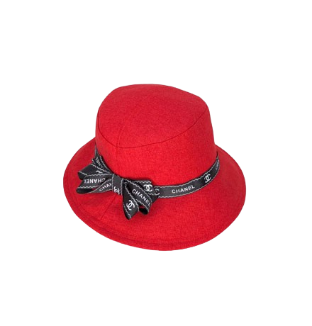

NHÌN NHANH, ĐOÁN ĐÚNG

Slide 3





BÉ HÃY TÌM NHỮNG BÔNG HOA CÓ MÀU ĐỎ

Slide 4



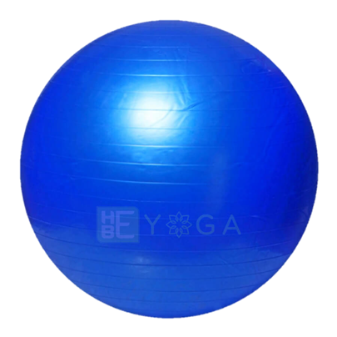
BÉ HÃY TÌM QUẢ BÓNG CÓ MÀU ĐỎ NHÉ!

Slide 5
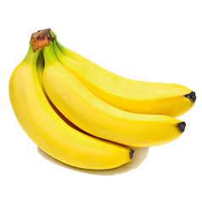
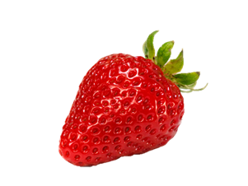
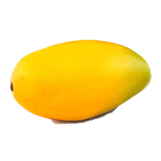
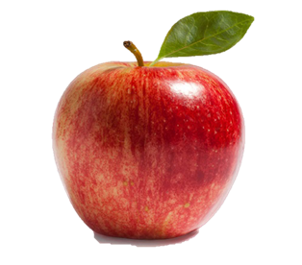
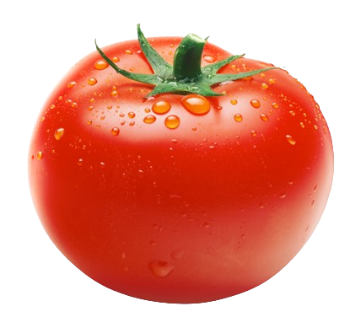
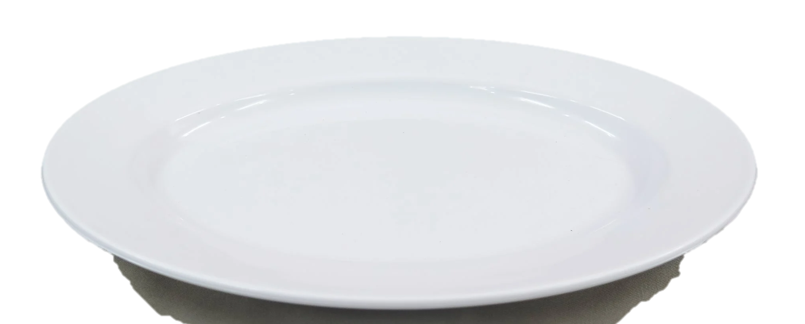
BÉ HÃY TÌM NHỮNG QUẢ MÀU ĐỎ CHO VÀO ĐĨA NHÉ!

Slide 6




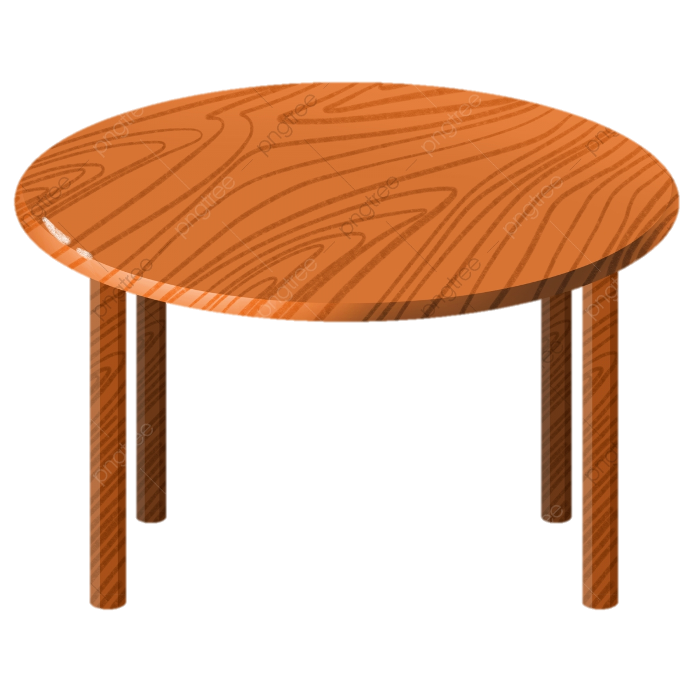
BÉ HÃY GIÚP CÔ LẤY NHỮNG CHIẾC CỐC MÀU ĐỎ
ĐẶT LÊN BÀN NHÉ!

Slide 7


